Slide 1
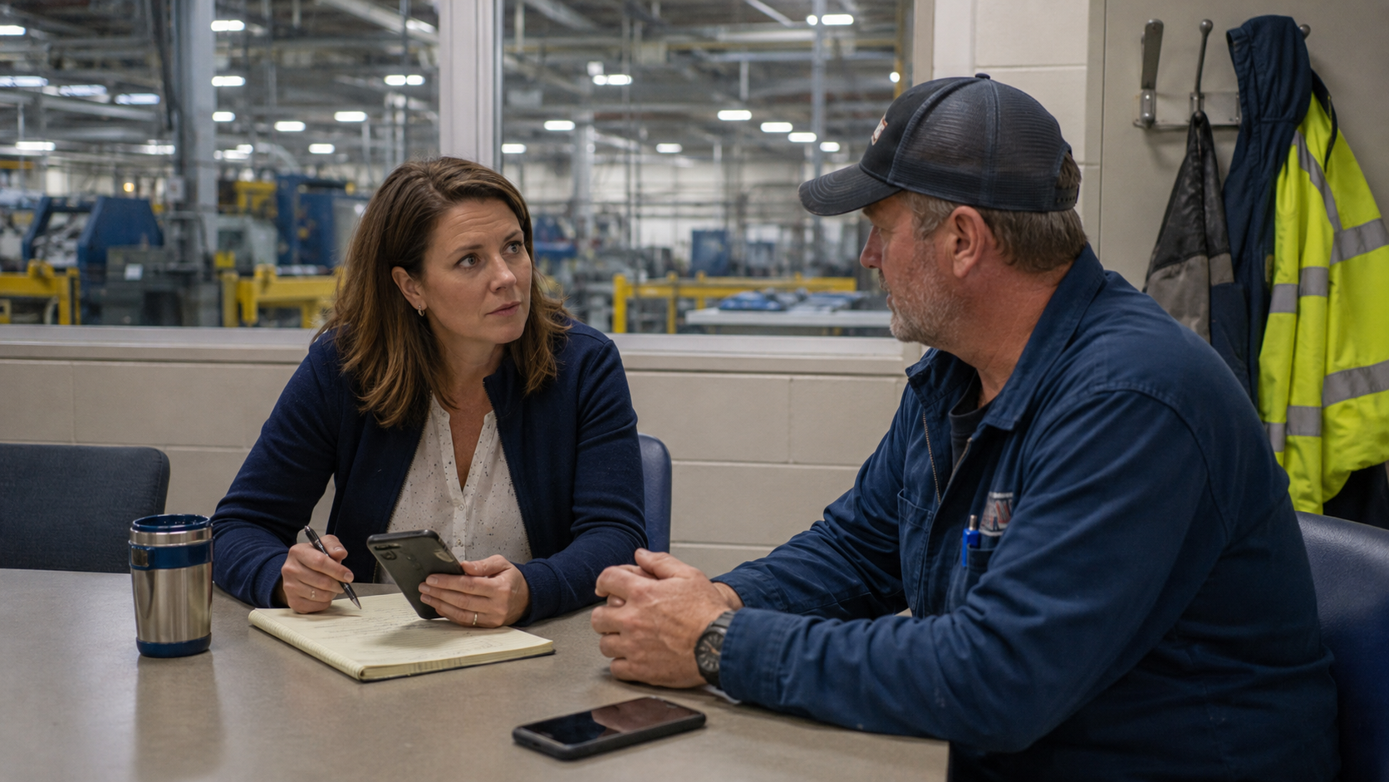


Ważnych rozmów w pracy
nie prowadzi się na wyczucie.
EMPATYZER · DLA DZIAŁU HR W FIRMIE PRODUKCYJNEJ
Empatyzer pomaga brygadzistom, mistrzom i kierownikom przygotować feedback albo trudną rozmowę z konkretnym człowiekiem, także wtedy, gdy HR nie może być przy nich.
Notes:
Dzień dobry, dziękuję za spotkanie. HR zakładu łączy dziś rekrutację, prawo pracy, płace, rozwój i często relacje ze związkami, więc nie przyszedłem z kolejnym programem, który HR musiałby prowadzić. Chcę porozmawiać o jednym: o tym, że dużą część codziennej pracy z ludźmi w zakładzie produkcyjnym wykonują brygadziści i mistrzowie, a HR nie ma szans być przy każdej ich rozmowie na trzech zmianach. Pokażę, jak zapewnić pierwszej linii pomoc, która jest w zakładzie produkcyjnym i w telefonie, i jak rozwój może dotrzeć poza biuro. Dalsza część to dwadzieścia pięć minut na spotkaniu albo kwadrans czytania. I od razu: Empatyzer nie zajmuje się płacami, grafikiem, BHP ani prawem pracy.
Persona, do której jest ta wersja:
Menedżer HR w zakładzie z pracą zmianową. Codzienność: rekrutacja i rotacja operatorów, absencje, BHP, agencje pracy, związki, relacje mistrzów z ludźmi. Brygadziści i mistrzowie nigdy nie mieli szkolenia z zarządzania; część nie lubi komputerów, wszyscy mają telefony. Pyta: czy zadziała bez firmowej poczty, czy jest po polsku i prosto, czy zabierze czas na zmianie, czy ludzie nie uznają tego za monitoring i czy dyrektor zobaczy w tym sens. Zależy mu na codziennych rozmowach mistrza z operatorem, a nie na programie rozwojowym dla biura.
Wskazówki dla prowadzącego: Cel: orientacja w 60 sekund. HR zakładu łączy strategię z bardzo konkretną odpowiedzialnością operacyjną; nie zaczynaj od „jak HR może być bardziej strategiczny”.
Od pierwszej minuty jasno: Empatyzer nie dokłada HR kolejnego programu, którym musiałby się zajmować, i nie zajmuje się płacami, grafikiem, BHP ani prawem pracy.
Przed spotkaniem wpisz nazwę zakładu i datę.
Dane i źródła (każdy link sprawdzony 29.08.2026):
1. W 2025 r. zaangażowanych było 20% pracowników na świecie, a zaangażowanie menedżerów spadło z 27% do 22%, najmocniej w historii pomiaru; Gallup szacuje koszt niskiego zaangażowania na ok. 10 bln USD rocznie. (Gallup, Harter i Pendell, „Global Employee Engagement Continues Decline” (State of the Global Workplace 2026), 2026). https://www.gallup.com/workplace/708071/global-employee-engagement-continues-decline.aspx Zastrzeżenie: 141 444 respondentów; self-report; koszt to model Gallupa.
2. W Polsce zaangażowanych w pracę jest 7% pracowników, wobec 12% w Europie i 20% na świecie. (Gallup, „State of the Global Workplace: Poland Country-Level Data”, 2026). https://www.gallup.com/workplace/706802/state-global-workplace-poland-country-level-data.aspx Zastrzeżenie: Średnia z trzech lat sondaży (2023–2025), ok. 1000 respondentów rocznie.
3. Menedżer odpowiada za co najmniej 70% różnic w zaangażowaniu między zespołami, a naturalny talent do zarządzania ma ok. 1 na 10 osób; firmy w 82% przypadków obsadzają to stanowisko osobą bez takiego talentu. (Gallup, Beck i Harter, „Why Great Managers Are So Rare”, 2014 (akt. 2026)). https://www.gallup.com/workplace/231593/why-great-managers-rare.aspx Zastrzeżenie: Dane Gallupa z zespołów w USA; 70% to wariancja między jednostkami, nie związek przyczynowy.

Slide 2
Dużą część codziennej pracy z ludźmi w zakładzie produkcyjnym wykonują brygadziści i mistrzowie. Często obejmują tę rolę wcześniej, niż zdążą zdobyć doświadczenie w trudnych rozmowach.
Problem
▸
Przykłady
▸
Rozmowa z Em
▸
Dowody
▸
Empatyzer
▸
Co się zmienia
▸
Prywatność
▸
Następny krok
▸
Appendix
Problem
Dlaczego problem wraca
Empatyzer
Jak to działa
Co się zmienia
Wdrożenie i prywatność
Dowody
Następny krok
Problem
▸
▸
▸
▸
▸
▸
▸
Problem ▸ Dlaczego problem wraca ▸ Empatyzer ▸ Jak to działa ▸ Co się zmienia ▸ Wdrożenie i prywatność ▸ Dowody ▸ Następny krok
Notes:
Jedno zdanie na początek. Brygadzista daje feedback, wdraża nowego, przekazuje zmianę, reaguje na absencję i rozwiązuje zwykły konflikt, czyli robi dużą część tego, co formalnie nazywa się HR. I robi to jako fachowiec, który awansował za wiedzę o maszynie, nie za umiejętność rozmowy z ludźmi. Badania DDI pokazują, że tylko 16% liderów pierwszego szczebla uznało przejście na stanowisko kierownicze za naturalne, a 60% nigdy nie miało mentora. Akademia lidera tego nie załatwi, bo jest raz w roku, a trudna rozmowa w zakładzie produkcyjnym jest dziś. O tym jest ta prezentacja.
Wskazówki dla prowadzącego: Jedno zdanie i pauza. Reszta jest w komentarzu, nie na slajdzie.
Dane i źródła (każdy link sprawdzony 29.08.2026):
1. Tylko 16% liderów pierwszego szczebla uznało przejście na stanowisko kierownicze za naturalne, 84% odczuwało stres, a 60% nigdy nie miało formalnego mentora. (DDI, „The State of Frontline Leadership in 2020” (Frontline Leader Project), 2019). https://www.ddi.com/blog/the-state-of-frontline-leadership-in-2020 Zastrzeżenie: Dane firmy szkoleniowej; 9700+ liderów pierwszego szczebla; self-report.
2. Firmy awansują najlepszych wykonawców, a nie najlepszych przyszłych menedżerów: każde podwojenie wyników przed awansem wiąże się z gorszymi wynikami zespołu nowego menedżera. (Benson, Li i Shue, „Promotions and the Peter Principle”, Quarterly Journal of Economics 134(4), 2019). https://www.nber.org/papers/w24343 Zastrzeżenie: Dane sprzedażowe, USA; 38 843 pracowników, 1553 awanse.
3. Menedżerowie pierwszej linii poświęcają 30–60% czasu na administrację i spotkania, a tylko 10–40% na faktyczne kierowanie ludźmi. (McKinsey Quarterly, De Smet, McGurk i Vinson, „Unlocking the potential of frontline managers”, 2009). https://www.mckinsey.com/~/media/McKinsey/Business%20Functions/Organization/Our%20Insights/Unlocking%20the%20potential%20of%20frontline%20managers/Unlocking%20the%20potential%20of%20frontline%20managers.pdf Zastrzeżenie: Szacunki z projektów doradczych; handel i produkcja.
4. Pracownicy stanowisk stacjonarnych bez możliwości pracy zdalnej (hale, oddziały) są najmniej zaangażowani (17% wobec 30% u pracujących zdalnie), a menedżerowie są bardziej zestresowani niż ich podwładni (45% wobec 39%). (Gallup, „State of the Global Workplace: 2026 Report”, dane globalne, 2026). https://www.gallup.com/workplace/697904/state-of-the-global-workplace-global-data.aspx Zastrzeżenie: Dane globalne za 2025; self-report.
5. W USA zaangażowanych jest 25% pracowników produkcji, o 8 punktów mniej niż średnia krajowa (33%); to najmniej zaangażowana grupa zawodowa. (Gallup, „5 Keys to Boosting Workplace Culture in Manufacturing”, 2017). https://news.gallup.com/businessjournal/218549/keys-boosting-workplace-culture-manufacturing.aspx Zastrzeżenie: USA, 2017.
6. Mediana to ok. 2 pracowników HR na 100 zatrudnionych (2025), czyli jedna osoba z HR na ok. 50 pracowników. (SHRM, „3 CHRO Benchmarking Data Insights”, 2025). https://www.shrm.org/executive-network/insights/more-support-for-hr--talent--chro-benchmarking-survey-insights- Zastrzeżenie: USA, członkowie SHRM.

Slide 3



Przykłady problemów
Problem
▸
Przykłady
▸
Rozmowa z Em
▸
Dowody
▸
Empatyzer
▸
Co się zmienia
▸
Prywatność
▸
Następny krok
▸
Appendix
Problem
Dlaczego problem wraca
Empatyzer
Jak to działa
Co się zmienia
Wdrożenie i prywatność
Dowody
Następny krok
Problem
▸
▸
▸
▸
▸
▸
▸
Problem ▸ Dlaczego problem wraca ▸ Empatyzer ▸ Jak to działa ▸ Co się zmienia ▸ Wdrożenie i prywatność ▸ Dowody ▸ Następny krok
Dużą część codziennej pracy z ludźmi wykonują brygadziści i mistrzowie, a HR zakładu nie może uczestniczyć w każdej ich rozmowie na różnych zmianach.
Fachowiec awansowany na brygadzistę
HR na trzech zmianach
Rozwój nie zawsze dociera na pierwszą linię
Także zwykłe rozmowy pierwszej linii trafiają do HR, gdy brygadzista potrzebuje pomocy w ich przygotowaniu. HR ma wtedy mniej czasu na sprawy formalne, złożone i ryzykowne.
Doświadczony fachowiec zostaje brygadzistą i od razu prowadzi ludzi, z którymi wcześniej pracował jako kolega. Kompetencji potrzebnych do trudnych rozmów uczy się już w nowej roli.
Programy rozwojowe częściej obejmują kierowników i pracowników biurowych. Pracownik produkcji może mieć mniejszy dostęp, choć z Empatyzera może korzystać przez prywatny e-mail i telefon.
70%
Menedżer odpowiada za co najmniej 70% różnic w zaangażowaniu pracowników między zespołami.
Gallup, State of the American Manager, 2015
Notes:
Trzy sytuacje z zakładu. Pierwsza: najlepszy operator zostaje brygadzistą i od razu ma dawać feedback ludziom o dłuższym stażu, a akademia lidera będzie za pół roku. Druga: zwykłe trudne rozmowy z produkcji trafiają do HR, bo brygadzista nie wie, jak zacząć, i na prawo pracy zostaje mniej czasu. Trzecia: szkolenia, coaching i narzędzia cyfrowe dostaje biuro, a produkcja, bez służbowego komputera, zostaje z tym, co przekaże brygadzista. Gallup pokazuje, że pracownicy produkcji są najmniej zaangażowani ze wszystkich, a McKinsey, że kierownicy pierwszej linii większość czasu spędzają na administracji. Ilu Państwa brygadzistów awansowało z produkcji w ostatnich dwóch latach?
Wskazówki dla prowadzącego: Cel: HR zakładu ma rozpoznać własny zakład w jednej z trzech sytuacji. Płaca, grafik i dojazd to twarde warunki; nie tłumacz ich problemami komunikacji.
Pytanie: „Ilu brygadzistów awansowało z produkcji w ostatnich dwóch latach i kiedy dostali pierwsze szkolenie z kierowania ludźmi?”.
Gallup (2015): menedżerowie odpowiadają za co najmniej 70% zróżnicowania zaangażowania między jednostkami. Nie przeliczaj tego na rotację.
Dane i źródła (każdy link sprawdzony 29.08.2026):
1. Tylko 16% liderów pierwszego szczebla uznało przejście na stanowisko kierownicze za naturalne, 84% odczuwało stres, a 60% nigdy nie miało formalnego mentora. (DDI, „The State of Frontline Leadership in 2020” (Frontline Leader Project), 2019). https://www.ddi.com/blog/the-state-of-frontline-leadership-in-2020 Zastrzeżenie: Dane firmy szkoleniowej; 9700+ liderów pierwszego szczebla; self-report.
2. Firmy awansują najlepszych wykonawców, a nie najlepszych przyszłych menedżerów: każde podwojenie wyników przed awansem wiąże się z gorszymi wynikami zespołu nowego menedżera. (Benson, Li i Shue, „Promotions and the Peter Principle”, Quarterly Journal of Economics 134(4), 2019). https://www.nber.org/papers/w24343 Zastrzeżenie: Dane sprzedażowe, USA; 38 843 pracowników, 1553 awanse.
3. Menedżerowie pierwszej linii poświęcają 30–60% czasu na administrację i spotkania, a tylko 10–40% na faktyczne kierowanie ludźmi. (McKinsey Quarterly, De Smet, McGurk i Vinson, „Unlocking the potential of frontline managers”, 2009). https://www.mckinsey.com/~/media/McKinsey/Business%20Functions/Organization/Our%20Insights/Unlocking%20the%20potential%20of%20frontline%20managers/Unlocking%20the%20potential%20of%20frontline%20managers.pdf Zastrzeżenie: Szacunki z projektów doradczych; handel i produkcja.
4. Pracownicy stanowisk stacjonarnych bez możliwości pracy zdalnej (hale, oddziały) są najmniej zaangażowani (17% wobec 30% u pracujących zdalnie), a menedżerowie są bardziej zestresowani niż ich podwładni (45% wobec 39%). (Gallup, „State of the Global Workplace: 2026 Report”, dane globalne, 2026). https://www.gallup.com/workplace/697904/state-of-the-global-workplace-global-data.aspx Zastrzeżenie: Dane globalne za 2025; self-report.
5. W USA zaangażowanych jest 25% pracowników produkcji, o 8 punktów mniej niż średnia krajowa (33%); to najmniej zaangażowana grupa zawodowa. (Gallup, „5 Keys to Boosting Workplace Culture in Manufacturing”, 2017). https://news.gallup.com/businessjournal/218549/keys-boosting-workplace-culture-manufacturing.aspx Zastrzeżenie: USA, 2017.
6. Mediana to ok. 2 pracowników HR na 100 zatrudnionych (2025), czyli jedna osoba z HR na ok. 50 pracowników. (SHRM, „3 CHRO Benchmarking Data Insights”, 2025). https://www.shrm.org/executive-network/insights/more-support-for-hr--talent--chro-benchmarking-survey-insights- Zastrzeżenie: USA, członkowie SHRM.

Slide 4




Rozmowa z osobistym coach’Em
Problem
▸
Przykłady
▸
Rozmowa z Em
▸
Dowody
▸
Empatyzer
▸
Co się zmienia
▸
Prywatność
▸
Następny krok
▸
Appendix
Problem
Dlaczego problem wraca
Empatyzer
Jak to działa
Co się zmienia
Wdrożenie i prywatność
Dowody
Następny krok
▸
▸
▸
▸
▸
▸
▸
Jak to działa
Problem ▸ Dlaczego problem wraca ▸ Empatyzer ▸ Jak to działa ▸ Co się zmienia ▸ Wdrożenie i prywatność ▸ Dowody ▸ Następny krok
Możesz pytać o siebie, konkretną osobę, zespół, grupę projektową, dział, całą firmę albo o sam Empatyzer.
Porozmawiaj z Em
Rozumie Ciebie i sytuację
Em rozpoznaje Twój naturalny sposób działania, cel rozmowy i napięcie, które może się pojawić.
Po zmianie jednego brygadzisty ludzie częściej odchodzą. Muszę z nim porozmawiać. Jak nie zrobić z tego oskarżenia?
Uwzględnia konkretną osobę
Tu uważałabym na Twój odruch, żeby zacząć od liczby skarg i od razu zapytać brygadzistę, co robi źle. Dla Ciebie to rozmowa oparta na faktach. On może usłyszeć: «HR z biura już uznał mnie za problem». Zacznie bronić realiów zmiany i swojej fachowości, zamiast przyjrzeć się temu, jak rozmawia z ludźmi pod presją.
Pokaż powtarzający się wzorzec, ale nie używaj go jako wyroku. Najpierw uznaj, że to on zna realia pracy zespołu. Potem odtwórzcie dwie albo trzy konkretne sytuacje: co powiedział, co pracownik mógł usłyszeć i co wydarzyło się później. Na końcu wybierzcie jeden nowy sposób reagowania.
Możesz powiedzieć: «Wraca do mnie podobny opis kilku rozmów: kiedy rośnie presja, ludzie słyszą publiczne uwagi zamiast rozmowy na osobności. Chcę najpierw usłyszeć, jak Ty widzisz te sytuacje. Przyjrzyjmy się konkretnym momentom i ustalmy sposób reagowania, który utrzyma wymagania, ale nie będzie niepotrzebnie podnosił napięcia».
Wyjaśnia, dlaczego pierwszy odruch może nie zadziałać właśnie w rozmowie z tą osobą.
Podaje sposób i słowa
Proponuje przebieg rozmowy i zdanie, od którego można zacząć. Ostateczną decyzję podejmuje człowiek.
Nie zgaduj. Pytaj Em.
Notes:
Dwóch mistrzów może zadać Em to samo pytanie, na przykład jak powiedzieć zmianie o nowym grafiku i o pracy w sobotę. Każdy dostanie inną odpowiedź. Jeden mówi krótko i wprost, drugi najpierw tłumaczy tło i unika awantury. Em bierze pod uwagę, kto pyta, o kogo pyta i o jaką rozmowę chodzi, więc dopasowuje wskazówki do obu stron. Dlatego ludzie do Em wracają: zamiast ogólnych zasad o feedbacku dostają trzy zdania, które mogą powiedzieć jutro przed zmianą. Pytanie zadaje się wieczorem w telefonie, przy własnym stole, i nikt tej rozmowy nie czyta: ani kierownik produkcji, ani HR, ani my. Dzięki temu ludzie pytają o to, o co nigdy nie zapytaliby przy ludziach na odprawie przed zmianą.
Wskazówki dla prowadzącego: Najczęstsze pytanie brzmi: czym to się różni od zwykłego czatu ze sztuczną inteligencją. Odpowiedź: Em zna wyniki obu osób, więc odpowiada inaczej dwóm osobom pytającym o to samo. Jeśli jest internet, pokaż Em na żywo na koncie demonstracyjnym.
Dane i źródła (każdy link sprawdzony 29.08.2026):
1. 69% menedżerów przyznaje, że rozmowy z pracownikami sprawiają im trudność, a 37% boi się dawać bezpośredni krytyczny feedback. (Interact / Harris Poll, komunikat prasowy, 2016 (omówienie: Solomon, HBR, „Two-Thirds of Managers Are Uncomfortable Communicating with Employees”, 2016)). https://www.prnewswire.com/news-releases/come-in-and-shut-the-door--communication-breach-in-the-workplace-revealed-300218235.html Zastrzeżenie: USA, 2058 dorosłych, w tym 616 menedżerów; self-report. HBR: https://hbr.org/2016/03/two-thirds-of-managers-are-uncomfortable-communicating-with-employees
2. 57% pracowników woli feedback korygujący od pochwał, a 72% uważa, że ich wyniki poprawiłyby się, gdyby menedżer częściej go dawał. (Zenger Folkman, komunikat prasowy, 2014 (omówienie: Zenger i Folkman, HBR, „Your Employees Want the Negative Feedback You Hate to Give”, 2014)). https://www.prnewswire.com/news-releases/zenger-folkman-data-reveals-what-feedback-employees-really-want-245981901.html Zastrzeżenie: Self-report; dane firmy doradczej. HBR: https://hbr.org/2014/01/your-employees-want-the-negative-feedback-you-hate-to-give
3. 80% pracowników, którzy w ostatnim tygodniu dostali sensowny feedback, jest w pełni zaangażowanych, a codzienny feedback (wobec rocznego) daje 3,6 raza większą szansę na silną motywację do wybitnej pracy. (Gallup, McLain i Nelson, „How Effective Feedback Fuels Performance”, 2022 (akt. 2024)). https://www.gallup.com/workplace/357764/fast-feedback-fuels-performance.aspx Zastrzeżenie: USA, panel Gallupa; korelacja.
4. Spotkania 1:1 stanowią ok. 47% wszystkich spotkań w firmach, a mimo to prawie nie były badane naukowo. (Flinchum, Kreamer, Rogelberg i Gooty, „One-on-one meetings between managers and direct reports”, Organizational Psychology Review, 2023). https://doi.org/10.1177/20413866221097570 Zastrzeżenie: Recenzowany artykuł przeglądowy; 47% to szacunek cytowany przez autorów.

Slide 5


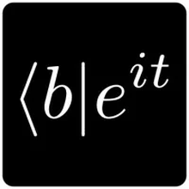

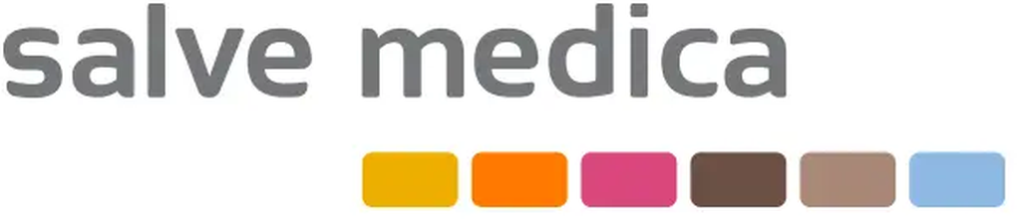


Dowody
Problem
▸
Przykłady
▸
Rozmowa z Em
▸
Dowody
▸
Empatyzer
▸
Co się zmienia
▸
Prywatność
▸
Następny krok
▸
Appendix
Problem
Dlaczego problem wraca
Empatyzer
Jak to działa
Co się zmienia
Wdrożenie i prywatność
Dowody
Następny krok
▸
▸
▸
▸
▸
Dowody
▸
▸
Problem ▸ Dlaczego problem wraca ▸ Empatyzer ▸ Jak to działa ▸ Co się zmienia ▸ Wdrożenie i prywatność ▸ Dowody ▸ Następny krok
Tak oceniają Empatyzer użytkownicy oraz osoby prowadzące trudne rozmowy z zespołami.
77%
73%
59%
5,0/5
użytkowników poleciłoby Empatyzer
użytkowników jest zadowolonych z wdrożenia
użytkowników zauważyło wzrost kompetencji
w opiniach na Capterra
opinie z 2026 r.
Badania użytkowników i wdrożeń Empatyzera
„Jako zajęty menedżer traciłem za dużo czasu na nieporozumienia w komunikacji. Empatyzer pokazuje, jak ująć trudną rozmowę dla konkretnej osoby.”
„Przed trudnymi rozmowami czuję się spokojniej, bo mam w głowie strukturę. Ograniczył napięcia i poprawki w zespole.”
Jakub P., CEO, branża IT; opinia na Capterra, marzec 2026 (tłum. z ang.)
Anna T., associate, fundusz inwestycyjny; opinia na Capterra, luty 2026 (tłum. z ang.)
ZAUFALI NAM
Notes:
Trzeba powiedzieć wprost: pisemnej referencji z zakładu produkcyjnego jeszcze nie mamy. Najbliższa realiom hali jest ochrona zdrowia, bo tam też pracuje się na zmiany, w kilku grupach zawodowych i pod presją czasu. Referencja pochodzi od dyrektorki szpitala, która przeprowadziła wdrożenie u siebie. Druga opinia pokazuje najczęstszy powód, dla którego ludzie zostają przy narzędziu: mniej nieporozumień bez organizowania długich szkoleń. Do tego dochodzą wyniki badań użytkowników: trzech na czterech poleciłoby Empatyzer, a ponad połowa widzi u siebie wzrost kompetencji.
Wskazówki dla prowadzącego: Nie udawaj, że mamy referencję z produkcji; powiedz, czego nie mamy, i zaproponuj, że zakład może być pierwszym takim wdrożeniem. Ocena 5,0/5 pochodzi z opinii opublikowanych na Capterra w lutym i marcu 2026 r.; cytaty są tłumaczone z angielskiego. Przed spotkaniem sprawdź aktualną liczbę opinii i stan profili GetApp oraz Software Advice. Przy liczbach 77/73/59 uzupełnij próbę i rok badania.
Dane i źródła (każdy link sprawdzony 29.08.2026):
1. W USA zaangażowanych jest 25% pracowników produkcji, o 8 punktów mniej niż średnia krajowa (33%); to najmniej zaangażowana grupa zawodowa. (Gallup, „5 Keys to Boosting Workplace Culture in Manufacturing”, 2017). https://news.gallup.com/businessjournal/218549/keys-boosting-workplace-culture-manufacturing.aspx Zastrzeżenie: USA, 2017.
2. Menedżerowie pierwszej linii poświęcają 30–60% czasu na administrację i spotkania, a tylko 10–40% na faktyczne kierowanie ludźmi. (McKinsey Quarterly, De Smet, McGurk i Vinson, „Unlocking the potential of frontline managers”, 2009). https://www.mckinsey.com/~/media/McKinsey/Business%20Functions/Organization/Our%20Insights/Unlocking%20the%20potential%20of%20frontline%20managers/Unlocking%20the%20potential%20of%20frontline%20managers.pdf Zastrzeżenie: Szacunki z projektów doradczych; handel i produkcja.
3. Tylko 16% liderów pierwszego szczebla uznało przejście na stanowisko kierownicze za naturalne, 84% odczuwało stres, a 60% nigdy nie miało formalnego mentora. (DDI, „The State of Frontline Leadership in 2020” (Frontline Leader Project), 2019). https://www.ddi.com/blog/the-state-of-frontline-leadership-in-2020 Zastrzeżenie: Dane firmy szkoleniowej; 9700+ liderów pierwszego szczebla; self-report.
[Sources]
Wyniki badań użytkowników i referencje dostarczone przez Empatyzer.
[/Sources]

Slide 6


Trzy kluczowe cechy Empatyzera
Problem
▸
Przykłady
▸
Rozmowa z Em
▸
Dowody
▸
Empatyzer
▸
Co się zmienia
▸
Prywatność
▸
Następny krok
▸
Appendix
Problem
Dlaczego problem wraca
Empatyzer
Jak to działa
Co się zmienia
Wdrożenie i prywatność
Dowody
Następny krok
▸
▸
▸
▸
▸
▸
▸
Empatyzer
Problem ▸ Dlaczego problem wraca ▸ Empatyzer ▸ Jak to działa ▸ Co się zmienia ▸ Wdrożenie i prywatność ▸ Dowody ▸ Następny krok
KROK 1
KROK 2
KROK 3
Diagnoza
Rozmowa z Em
Mikrolekcje
Kwestionariusz opisuje cechy, talenty, motywatory i napięcia. Dzięki temu Em nie udziela każdemu tej samej ogólnej rady.
Osobisty coach oparty na AI pomaga zrozumieć siebie i przygotować rozmowę z konkretną osobą, zespołem, grupą projektową, działem albo całą firmą.
Dwie krótkie lekcje w tygodniu, dobrane do osoby, jej roli i ludzi, z którymi pracuje.
Każdy widzi własną diagnozę oraz siebie na tle zespołu, działu i organizacji. Rozmowy z Em pozostają prywatne. Mikrolekcje są spersonalizowane.
Empatyzer nie służy do oceny, rekrutacji ani decyzji kadrowych. Pomaga przygotować się do ważnych rozmów.
Notes:
Najprościej opowiedzieć to na jednej sytuacji. Ktoś ma jutro o szóstej powiedzieć doświadczonemu operatorowi, że przez jego błędy zmiana robi poprawki. Wieczorem, przed tą rozmową w cztery oczy, otwiera Empatyzer w telefonie, wybiera tego człowieka i pisze do Em zwykłymi słowami, o co chodzi. Em wie, jak pracuje jedna i druga osoba, bo każda wypełniła wcześniej krótki kwestionariusz, w aplikacji nazywany diagnozą. Jeśli ten operator jeszcze go nie wypełnił, Em opiera się na tym, co pytający o nim napisze. Wraca podpowiedź dopasowana do tego konkretnego człowieka: od czego zacząć, czego nie mówić, jak on może to odebrać. A przez kolejne miesiące wracają krótkie lekcje dobrane do tej osoby i do jej zmiany. Wszystko mieści się w jednej aplikacji.
Wskazówki dla prowadzącego: Trzy warstwy, jedno zdanie o każdej. Zdanie zamykające uprzedza trzy skojarzenia: test, platforma szkoleniowa, narzędzie oceny. Jeśli padnie pytanie „co Em wie o osobie, która nie wypełniła kwestionariusza”: opiera się wtedy na tym, co napisze pytający, i mówi o tym wprost.
Dane i źródła (każdy link sprawdzony 29.08.2026):
1. Menedżer odpowiada za co najmniej 70% różnic w zaangażowaniu między zespołami, a naturalny talent do zarządzania ma ok. 1 na 10 osób; firmy w 82% przypadków obsadzają to stanowisko osobą bez takiego talentu. (Gallup, Beck i Harter, „Why Great Managers Are So Rare”, 2014 (akt. 2026)). https://www.gallup.com/workplace/231593/why-great-managers-rare.aspx Zastrzeżenie: Dane Gallupa z zespołów w USA; 70% to wariancja między jednostkami, nie związek przyczynowy.
2. Metaanaliza 335 prób: szkolenia przywódcze działają, ale istotnie lepiej, gdy są rozłożone na wiele sesji i zawierają praktykę oraz feedback, niż gdy są jednym skomasowanym blokiem. (Lacerenza, Reyes, Marlow, Joseph i Salas, „Leadership Training Design, Delivery, and Implementation: A Meta-Analysis”, Journal of Applied Psychology 102(12), 2017). https://doi.org/10.1037/apl0000241 Zastrzeżenie: Recenzowane; „rozłożone” oznacza wiele sesji, nie konkretną kadencję.
3. Metaanaliza 317 eksperymentów: nauka rozłożona w czasie daje trwalsze zapamiętanie niż nauka w jednym bloku, a im dłużej wiedza ma się utrzymać, tym dłuższe powinny być odstępy między powtórkami. (Cepeda, Pashler, Vul, Wixted i Rohrer, „Distributed practice in verbal recall tasks”, Psychological Bulletin 132(3), 2006). https://doi.org/10.1037/0033-2909.132.3.354 Zastrzeżenie: Eksperymenty na materiale werbalnym.
4. Tylko 23% pracowników w USA zdecydowanie ufa kierownictwu swojej organizacji, ale pracownicy, których menedżer zawsze wysłucha, 4,2 raza częściej ufają kierownictwu. (Gallup, „How to Build Trust in the Workplace”, 2022, oraz „Global Indicator: Leadership & Management”, 2026). https://www.gallup.com/workplace/393401/trust-decline-rebuild.aspx Zastrzeżenie: Panel Gallupa, USA; korelacje. Wskaźnik: https://www.gallup.com/404252/indicator-leadership-management.aspx

Slide 7




Co Empatyzer daje HR, pierwszej linii i pracownikom?
Problem
▸
Przykłady
▸
Rozmowa z Em
▸
Dowody
▸
Empatyzer
▸
Co się zmienia
▸
Prywatność
▸
Następny krok
▸
Appendix
Problem
Dlaczego problem wraca
Empatyzer
Jak to działa
Co się zmienia
Wdrożenie i prywatność
Dowody
Następny krok
▸
▸
▸
▸
▸
▸
▸
Co się zmienia
Problem ▸ Dlaczego problem wraca ▸ Empatyzer ▸ Jak to działa ▸ Co się zmienia ▸ Wdrożenie i prywatność ▸ Dowody ▸ Następny krok
Pierwsza linia dostaje pomoc przed konkretną rozmową, a HR nie musi osobiście uczestniczyć w każdej zwykłej sytuacji.
MISTRZ I BRYGADZISTA
PLANT HR / HR ZAKŁADU
PRACOWNICY PRODUKCJI
Pierwsza rola kierownicza
Wsparcie bez kolejnego programu do ręcznego prowadzenia
Rozwój dostępny także poza biurem
Doświadczony fachowiec obejmuje rolę brygadzisty albo mistrza. Zna proces i zespół, ale rozmów o zachowaniu, konflikcie czy zmianie uczy się już w nowej roli.
HR łączy rekrutację, prawo pracy, rozwój i bieżące wsparcie pierwszej linii. Nie może osobiście uczestniczyć w każdej zwykłej rozmowie.
Nie każdy ma służbowy komputer ani taki sam dostęp do programów rozwojowych. Każdy może jednak potrzebować wsparcia przed rozmową z przełożonym albo współpracownikiem.
CO DAJE EMPATYZER
Ma przygotowanie do rozmowy w telefonie, na każdej zmianie, także nocnej.
CO DAJE EMPATYZER
Brygadziści i mistrzowie przygotowują zwykłe rozmowy z Em, a HR zachowuje odpowiedzialność za sprawy formalne, złożone i ryzykowne.
CO DAJE EMPATYZER
Może korzystać z Em na telefonie i przez prywatny e-mail wtedy, gdy sam ma na to przestrzeń. Rozmowa pozostaje prywatna.
Można zacząć od brygadzistów i mistrzów w jednym zakładzie. Uruchomienie organizacji zajmuje kilka godzin, a użytkownik około 15 minut na start.
Empatyzer nie mierzy wydajności, nie służy do monitoringu ani formalnej oceny. Pomaga przygotować rozmowy między pracownikami.
Notes:
Ten slajd pokazuje, komu HR wdraża Empatyzer. Mistrzowie i brygadziści to awansowani operatorzy, którzy rozmawiają z ludźmi znanymi od lat i nie mają jak nauczyć się tego w zakładzie produkcyjnym. Dyrekcja zakładu widzi liczby, kiedy jest już po wszystkim: rotację, absencje, odejścia. Operatorzy słyszą przełożonego głównie wtedy, gdy coś poszło źle. Najważniejsze przy stole z dyrektorem jest jedno: to działa na każdej zmianie, również nocnej, i nie wymaga organizowania szkoleń dla trzech zmian osobno.
Wskazówki dla prowadzącego: To jest slajd, z którego HR buduje argument dla zarządu. Zostaw czas na pytanie „co ja z tego mam”: odpowiedź jest w ostatniej linijce. Nie mów o redukcji etatów w HR.
Dane i źródła (każdy link sprawdzony 29.08.2026):
1. Według szacunku Gartnera HR business partner spędza tygodniowo ok. 19 godzin na sprawach pracowniczych i 16 na bieżącej operacyjce, a tylko ok. 9 na pracy strategicznej. (Gartner, „The Evolving Strategic Role of HR Business Partners”). https://www.gartner.com/en/human-resources/role/hr-business-partners Zastrzeżenie: Materiał ekspercki bez daty i próby; cytować jako szacunek.
2. Menedżerowie poświęcają tylko 13% czasu na rozwój ludzi, a prawie 40% na gaszenie bieżących problemów i administrację; 36% uważa, że nie przygotowano ich wystarczająco do zarządzania ludźmi. (Deloitte, „2025 Global Human Capital Trends”, komunikat prasowy, 24.03.2025). https://www.deloitte.com/us/en/about/press-room/deloitte-report-aims-to-help-leaders-navigate-complex-workplace-tensions.html Zastrzeżenie: Ok. 10 000 liderów w 93 krajach plus badanie menedżerów; self-report.
3. Tylko 48% menedżerów zdecydowanie zgadza się, że ma dziś umiejętności potrzebne, by być wybitnym w swojej roli. (Gallup, Wigert i Barrett, „The Manager Squeeze”, 2023). https://www.gallup.com/workplace/510326/manager-squeeze-new-workplace-testing-team-leaders.aspx Zastrzeżenie: USA, maj 2023, self-report.
4. Nową wiedzę ze szkolenia stosuje w pracy 62% pracowników zaraz po szkoleniu, 44% po pół roku i tylko 34% po roku (szacunki specjalistów ds. szkoleń ze 150 organizacji). (Saks i Belcourt, „An investigation of training activities and transfer of training in organizations”, Human Resource Management 45(4), 2006). https://doi.org/10.1002/hrm.20135 Zastrzeżenie: Kanada, 2006; szacunek specjalistów, nie obserwacja.

Slide 8
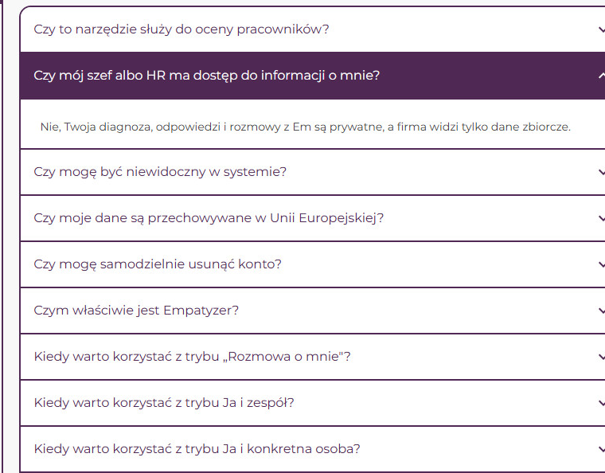


Prywatność i bezpieczeństwo
Problem
▸
Przykłady
▸
Rozmowa z Em
▸
Dowody
▸
Empatyzer
▸
Co się zmienia
▸
Prywatność
▸
Następny krok
▸
Appendix
Problem
Dlaczego problem wraca
Empatyzer
Jak to działa
Co się zmienia
Wdrożenie i prywatność
Dowody
Następny krok
▸
▸
▸
▸
▸
▸
▸
Wdrożenie i prywatność
Problem ▸ Dlaczego problem wraca ▸ Empatyzer ▸ Jak to działa ▸ Co się zmienia ▸ Wdrożenie i prywatność ▸ Dowody ▸ Następny krok
Rozmowy z Em są prywatne. Organizacja nie czyta pytań ani odpowiedzi, a dane są przechowywane w Unii Europejskiej.
Kto czego nie widzi
Dane i zabezpieczenia
Przełożeni, administratorzy i inni użytkownicy nie widzą cudzych rozmów z Em.
• Osoba, o którą ktoś pyta, nie widzi pytania ani odpowiedzi.
• Pełny wynik należy do pracownika; inni widzą tylko wskazówki potrzebne do współpracy.
• Administrator widzi konta, strukturę i statystyki zbiorcze, ale nie rozmowy ani pełne wyniki.
Dane są przechowywane w Unii Europejskiej, na infrastrukturze AWS.
• Połączenia HTTPS, szyfrowanie podczas przechowywania i automatyczne wylogowanie po 5 minutach bezczynności.
• Empatyzer nie ocenia pracowników, nie tworzy rankingów i nie służy do decyzji kadrowych.
• Konto można usunąć, a profil należy do osoby, nie do organizacji.
Pytania o prywatność, na które odpowiada Em w aplikacji.
Rozmowy są prywatne, ale nie anonimowe: zapisują się na koncie użytkownika i widzi je tylko on.
Notes:
W zakładzie produkcyjnym pierwsze pytanie brzmi zawsze tak samo: kto to czyta. Odpowiedź jest krótka. Rozmów z Em nie widzi nikt w zakładzie: ani kierownik produkcji, ani HR, ani my. Osoba, o którą ktoś pyta, nie widzi ani tego pytania, ani odpowiedzi i nie dostaje o tym żadnej informacji. Em to asystent oparty na sztucznej inteligencji, czyli program, a nie człowiek siedzący po drugiej stronie. Empatyzer nie mierzy wydajności, nie jest monitoringiem i nie służy do oceniania ludzi. Pełny wynik diagnozy należy do tego, kto ją wypełnił. Dane leżą na serwerach w Unii Europejskiej i są szyfrowane. To samo i tymi samymi słowami mówimy związkom zawodowym, inspektorowi ochrony danych i informatykom.
Wskazówki dla prowadzącego: Mów o warstwach zabezpieczeń i ograniczaniu ryzyka, nigdy o bezpieczeństwie absolutnym. Dla prawnika i inspektora ochrony danych przygotuj osobny pakiet: umowa powierzenia, dostawca modelu i podwykonawcy, region przetwarzania, retencja i usuwanie danych, podstawa prawna i dobrowolność [do uzupełnienia przez zespół produktowy]. Na produkcji dodaj: to nie jest monitoring i nie mierzy wydajności; te same słowa powiedz związkom zawodowym.
Dane i źródła (każdy link sprawdzony 29.08.2026):
1. 81% dorosłych Amerykanów uważa, że przez monitorowanie z użyciem AI pracownicy poczują się nadmiernie obserwowani, a 71% sprzeciwia się ostatecznym decyzjom rekrutacyjnym podejmowanym przez AI. (Pew Research Center, „AI in Hiring and Evaluating Workers: What Americans Think”, 2023). https://www.pewresearch.org/internet/2023/04/20/ai-in-hiring-and-evaluating-workers-what-americans-think/ Zastrzeżenie: 11 004 dorosłych w USA, grudzień 2022.
2. 86% kadry zarządzającej sądzi, że pracownicy wysoko ufają firmie, a deklaruje to tylko 67% pracowników; jedynie 60% pracowników uważa, że liderzy im ufają. (PwC, „2024 Trust Survey”, 2024). https://www.pwc.com/us/en/library/trust-in-business-survey.html Zastrzeżenie: USA, styczeń 2024; 548 menedżerów i 2039 pracowników.
3. Tylko 23% pracowników w USA zdecydowanie ufa kierownictwu swojej organizacji, ale pracownicy, których menedżer zawsze wysłucha, 4,2 raza częściej ufają kierownictwu. (Gallup, „How to Build Trust in the Workplace”, 2022, oraz „Global Indicator: Leadership & Management”, 2026). https://www.gallup.com/workplace/393401/trust-decline-rebuild.aspx Zastrzeżenie: Panel Gallupa, USA; korelacje. Wskaźnik: https://www.gallup.com/404252/indicator-leadership-management.aspx
4. Tylko 37% pracowników jest bardzo pewnych, że ich organizacja odpowiedzialnie korzysta z danych o pracownikach, podczas gdy 78% pracodawców deklaruje zdalne monitorowanie pracowników. (Deloitte, „The transparency paradox”, 2024 Global Human Capital Trends, 2024). https://www.deloitte.com/us/en/insights/topics/talent/human-capital-trends/2024/transparency-in-the-workplace.html Zastrzeżenie: 14 000 liderów w 95 krajach plus ankiety pracowników; raport doradczy.

Slide 9

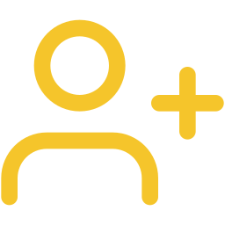

Wybierz jedną ze ścieżek
Problem
▸
Przykłady
▸
Rozmowa z Em
▸
Dowody
▸
Empatyzer
▸
Co się zmienia
▸
Prywatność
▸
Następny krok
▸
Appendix
Od początku
ZAPROSZENIE DO KONTAKTU
Wybierz następny krok: zobacz działanie na realnej rozmowie, sprawdź Em samodzielnie albo omów pilotaż dla pierwszej linii jednego zakładu.
Zobacz demo na realnej rozmowie
Załóż 3 bezpłatne konta
Porozmawiajmy o wdrożeniu
W 30 minut przejdziemy przez rozmowę, którą HR, brygadzista albo mistrz naprawdę ma przed sobą.
Załóż konto na empatyzer.com. Pierwsze 3 osoby w organizacji korzystają bezpłatnie.
Prześlemy opinie klientów, opis metody, bezpieczeństwa i warunki licencji. Przy większym wdrożeniu możemy przeprowadzić je wspólnie z certyfikowanymi szkoleniowcami.
Nie zgaduj. Pytaj Em.
Piotr Golczyk · piotr@empatyzer.com · +48 668 89 87 11
Notes:
Nie proszę dziś o decyzję. Na tym etapie potrzebna jest jedna zmiana albo jeden zakład, od którego warto zacząć. Umówimy trzydziestominutowy pokaz Em na prawdziwej sytuacji brygadzisty, najlepiej na telefonie, potem pilotaż z pierwszą linią i wspólny przegląd po pierwszych tygodniach: ilu brygadzistów korzysta i co sami o tym mówią. Dołączamy też argumenty na jednej stronie dla dyrektora zakładu i kierowników produkcji.
Wskazówki dla prowadzącego: Nie kończ na deklaracji „odezwiemy się”. Umów konkret: termin pokazu albo wysyłkę materiałów w ciągu doby. Jeśli rozmówca chce zacząć sam, wystarczy adres empatyzer.com; bezpłatna organizacja osobista obejmuje obecnie do trzech zaproszonych osób [zakres do potwierdzenia przed spotkaniem]. Warunki licencji i cenę raportu uzupełnij przed spotkaniem.
Dane i źródła (każdy link sprawdzony 29.08.2026):
1. W 2025 r. zaangażowanych było 20% pracowników na świecie, a zaangażowanie menedżerów spadło z 27% do 22%, najmocniej w historii pomiaru; Gallup szacuje koszt niskiego zaangażowania na ok. 10 bln USD rocznie. (Gallup, Harter i Pendell, „Global Employee Engagement Continues Decline” (State of the Global Workplace 2026), 2026). https://www.gallup.com/workplace/708071/global-employee-engagement-continues-decline.aspx Zastrzeżenie: 141 444 respondentów; self-report; koszt to model Gallupa.
2. W Polsce zaangażowanych w pracę jest 7% pracowników, wobec 12% w Europie i 20% na świecie. (Gallup, „State of the Global Workplace: Poland Country-Level Data”, 2026). https://www.gallup.com/workplace/706802/state-global-workplace-poland-country-level-data.aspx Zastrzeżenie: Średnia z trzech lat sondaży (2023–2025), ok. 1000 respondentów rocznie.

Slide 10
APPENDIX · MATERIAŁY DLA HR PRODUKCJI
Problem
▸
Przykłady
▸
Rozmowa z Em
▸
Dowody
▸
Empatyzer
▸
Co się zmienia
▸
Prywatność
▸
Następny krok
▸
Appendix
Problem
Dlaczego problem wraca
Empatyzer
Jak to działa
Co się zmienia
Wdrożenie i prywatność
Dowody
Następny krok
Appendix
▸
▸
▸
▸
▸
▸
▸
Problem ▸ Dlaczego problem wraca ▸ Empatyzer ▸ Jak to działa ▸ Co się zmienia ▸ Wdrożenie i prywatność ▸ Dowody ▸ Następny krok
Notes:
Jedno zdanie na początek. Brygadzista daje feedback, wdraża nowego, przekazuje zmianę, reaguje na absencję i rozwiązuje zwykły konflikt, czyli robi dużą część tego, co formalnie nazywa się HR. I robi to jako fachowiec, który awansował za wiedzę o maszynie, nie za umiejętność rozmowy z ludźmi. Badania DDI pokazują, że tylko 16% liderów pierwszego szczebla uznało przejście na stanowisko kierownicze za naturalne, a 60% nigdy nie miało mentora. Akademia lidera tego nie załatwi, bo jest raz w roku, a trudna rozmowa w zakładzie produkcyjnym jest dziś. O tym jest ta prezentacja.
Wskazówki dla prowadzącego: Jedno zdanie i pauza. Reszta jest w komentarzu, nie na slajdzie.
Dane i źródła (każdy link sprawdzony 29.08.2026):
1. Tylko 16% liderów pierwszego szczebla uznało przejście na stanowisko kierownicze za naturalne, 84% odczuwało stres, a 60% nigdy nie miało formalnego mentora. (DDI, „The State of Frontline Leadership in 2020” (Frontline Leader Project), 2019). https://www.ddi.com/blog/the-state-of-frontline-leadership-in-2020 Zastrzeżenie: Dane firmy szkoleniowej; 9700+ liderów pierwszego szczebla; self-report.
2. Firmy awansują najlepszych wykonawców, a nie najlepszych przyszłych menedżerów: każde podwojenie wyników przed awansem wiąże się z gorszymi wynikami zespołu nowego menedżera. (Benson, Li i Shue, „Promotions and the Peter Principle”, Quarterly Journal of Economics 134(4), 2019). https://www.nber.org/papers/w24343 Zastrzeżenie: Dane sprzedażowe, USA; 38 843 pracowników, 1553 awanse.
3. Menedżerowie pierwszej linii poświęcają 30–60% czasu na administrację i spotkania, a tylko 10–40% na faktyczne kierowanie ludźmi. (McKinsey Quarterly, De Smet, McGurk i Vinson, „Unlocking the potential of frontline managers”, 2009). https://www.mckinsey.com/~/media/McKinsey/Business%20Functions/Organization/Our%20Insights/Unlocking%20the%20potential%20of%20frontline%20managers/Unlocking%20the%20potential%20of%20frontline%20managers.pdf Zastrzeżenie: Szacunki z projektów doradczych; handel i produkcja.
4. Pracownicy stanowisk stacjonarnych bez możliwości pracy zdalnej (hale, oddziały) są najmniej zaangażowani (17% wobec 30% u pracujących zdalnie), a menedżerowie są bardziej zestresowani niż ich podwładni (45% wobec 39%). (Gallup, „State of the Global Workplace: 2026 Report”, dane globalne, 2026). https://www.gallup.com/workplace/697904/state-of-the-global-workplace-global-data.aspx Zastrzeżenie: Dane globalne za 2025; self-report.
5. W USA zaangażowanych jest 25% pracowników produkcji, o 8 punktów mniej niż średnia krajowa (33%); to najmniej zaangażowana grupa zawodowa. (Gallup, „5 Keys to Boosting Workplace Culture in Manufacturing”, 2017). https://news.gallup.com/businessjournal/218549/keys-boosting-workplace-culture-manufacturing.aspx Zastrzeżenie: USA, 2017.
6. Mediana to ok. 2 pracowników HR na 100 zatrudnionych (2025), czyli jedna osoba z HR na ok. 50 pracowników. (SHRM, „3 CHRO Benchmarking Data Insights”, 2025). https://www.shrm.org/executive-network/insights/more-support-for-hr--talent--chro-benchmarking-survey-insights- Zastrzeżenie: USA, członkowie SHRM.

Slide 11

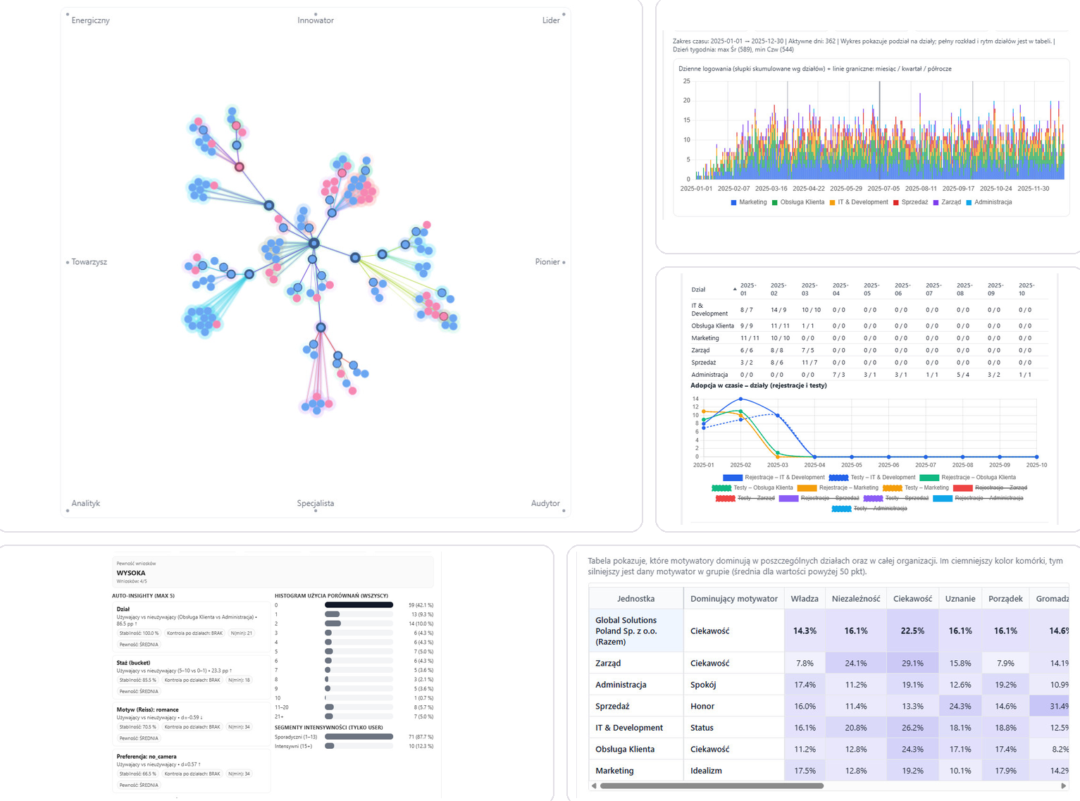
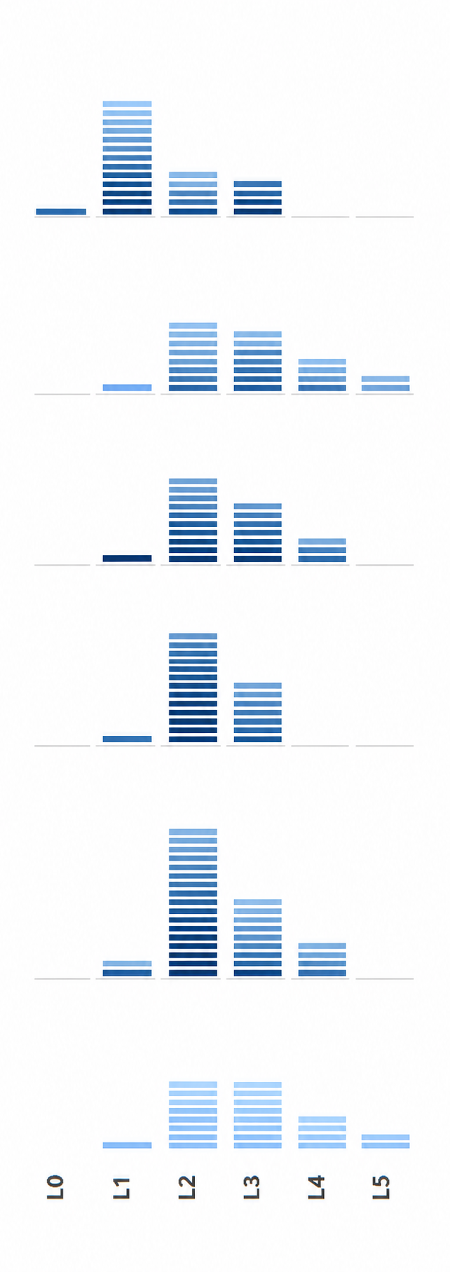

Opcjonalny raport o organizacji
Problem
▸
Przykłady
▸
Rozmowa z Em
▸
Dowody
▸
Empatyzer
▸
Co się zmienia
▸
Prywatność
▸
Następny krok
▸
Appendix
Problem
Dlaczego problem wraca
Empatyzer
Jak to działa
Co się zmienia
Wdrożenie i prywatność
Dowody
Następny krok
▸
▸
▸
▸
▸
▸
▸
Jak to działa
Problem ▸ Dlaczego problem wraca ▸ Empatyzer ▸ Jak to działa ▸ Co się zmienia ▸ Wdrożenie i prywatność ▸ Dowody ▸ Następny krok
Po roku organizacja może otrzymać unikalny raport o DNA organizacji: mapę cech, motywacji, predyspozycji i potencjalnych konfliktów. To gotowa instrukcja obsługi organizacji — pokazuje jej mocne i słabe strony oraz podpowiada, gdzie i jakie działania rozwojowe prowadzić.
Style pracy i motywacje grup
Rozkład stylów pracy i motywacji w zespołach oraz różnice między pierwszą linią, produkcją, biurem i zakładami, z wyjaśnieniem, co z tego wynika dla komunikacji i wdrażania zmian.
Jak dopasować komunikację do różnych grup
Wskazówki, jak komunikować zmiany z uwzględnieniem różnic między zespołami, rolami i miejscami pracy.
Rekomendacje i plan działań
Rekomendacje dotyczące współpracy między zespołami, priorytetowych obszarów rozwoju i odpowiedzialności za dalsze działania.
Przykładowe analizy zespołów, działów i zanonimizowanych profili: talenty, motywacje i potencjalne konflikty.
Raport opisuje grupy i role, nie ocenia pojedynczych osób i nie tworzy rankingów. Zamawia się go osobno, poza licencją.
Notes:
Dla HR ten raport jest czymś więcej niż zbiorem wykresów. To gotowy materiał do rozmowy z kierownictwem i z osobami, które prowadzą zespoły. Zamiast mówić „popracujmy nad komunikacją”, można pokazać, że jedna grupa potrzebuje przewidywalności i sprawiedliwego podziału obciążeń, druga swobody w jasnym standardzie, trzecia jasnej informacji, kto decyduje, a czwarta rzeczowości i oszczędności czasu. Do każdej z nich raport podpowiada, jak pisać komunikaty i jakie rozmowy przećwiczyć. Jest też lista miejsc, w których zespoły najczęściej się spierają, z propozycją prostych ustaleń. To materiał, który daje HR argumenty w języku decyzji, a nie w języku szkoleń.
Wskazówki dla prowadzącego: Trzy zasady czytania raportu, które warto powiedzieć wprost: nie etykietujemy ludzi, czytamy dane razem z zespołem, przekładamy je na zachowania. Raport zamawia się osobno; cena i warunki do uzupełnienia przed spotkaniem.
Dane i źródła (każdy link sprawdzony 29.08.2026):
1. Przy wysokim zmęczeniu zmianą tylko 43% pracowników zamierza zostać w firmie (wobec 74% przy niskim), a włączanie pracowników w proces zmiany obniża ryzyko zmęczenia o 29 punktów procentowych. (Gartner, komunikat prasowy, 12.10.2022). https://www.gartner.com/en/newsroom/press-releases/2022-10-12-gartner-survey-reveals-leader-and-manager-effectiveness-tops-hr-leaders-list-of-priorities-for-2023 Zastrzeżenie: 860 liderów HR, lipiec 2022; korelacje.
2. Gotowość pracowników do wspierania zmian w firmie spadła z 74% w 2016 r. do 38% w 2022 r., podczas gdy liczba planowanych zmian rocznie wzrosła z 2 do 10. (Gartner, „The Transformation Deficit”, Gartner Business Quarterly Q1 2023 (omówienie: O Morain i Aykens, HBR, „Employees Are Losing Patience with Change Initiatives”, 2023)). https://www.gartner.com/en/insights/gartner-business-quarterly/q1-2023 Zastrzeżenie: Gartner podaje 38% (GBQ) i 43% (HBR); brak opisu próby. HBR: https://hbr.org/2023/05/employees-are-losing-patience-with-change-initiatives
3. W Europie ok. dwie trzecie pracowników deklaruje wsparcie przełożonego, a 16% dostaje je rzadko lub nigdy; wsparcie od kolegów (73%) jest wyraźnie wyższe niż od przełożonych. (Eurofound, „Trends in job quality: EWCS 2024 first findings”, 2025). https://eurofound.shorthandstories.com/trends-in-job-quality-ewcs-2024/index.html Zastrzeżenie: 36 644 wywiady w 35 krajach; brak rozbicia na Polskę.
4. W badaniu 180 zespołów Google bezpieczeństwo psychologiczne było najważniejszym z pięciu czynników skutecznego zespołu. (Google re:Work, „Understand team effectiveness” (Project Aristotle)). https://rework.withgoogle.com/intl/en/guides/understand-team-effectiveness Zastrzeżenie: Badanie wewnętrzne jednej firmy, bez recenzji naukowej.
[Sources]
Zrzut ekranu dostarczony przez Empatyzer — widok kultury organizacyjnej.
[/Sources]

Slide 12

Etapy wdrożenia Empatyzera
Problem
▸
Przykłady
▸
Rozmowa z Em
▸
Dowody
▸
Empatyzer
▸
Co się zmienia
▸
Prywatność
▸
Następny krok
▸
Appendix
Problem
Dlaczego problem wraca
Empatyzer
Jak to działa
Co się zmienia
Wdrożenie i prywatność
Dowody
Następny krok
▸
▸
▸
▸
▸
▸
▸
Wdrożenie i prywatność
Problem ▸ Dlaczego problem wraca ▸ Empatyzer ▸ Jak to działa ▸ Co się zmienia ▸ Wdrożenie i prywatność ▸ Dowody ▸ Następny krok
Wdrożenie w całej organizacji zwykle zajmuje kilka godzin, a dla pojedynczego pracownika to jednorazowo około 15 minut.
1
2
3
4
5
Konto organizacji
Kwestionariusz jednokrotny
Pierwsze pytanie do Em
Dołączają kolejne osoby
Lekcje ruszają same
Administrator zakłada konto i wysyła zaproszenia mailem albo linkiem. Proste uruchomienie zajmuje mniej niż godzinę.
Po wypełnieniu użytkownik od razu widzi diagnozę. Przy zmianie organizacji nie zaczyna od nowa.
Od razu po diagnozie można zapytać Em o rozmowę, która czeka w tym tygodniu.
Z każdą osobą obraz zespołu robi się pełniejszy: dochodzą porównania w parach i na tle całej organizacji.
Dwie lekcje w tygodniu, bez wysyłki po stronie organizacji. Administrator widzi tylko, kto dołączył i kto wypełnił kwestionariusz.
Licencja roczna na określoną liczbę osób. Można zacząć od jednego obszaru i dołączać kolejne osoby w trakcie roku.
Notes:
Najczęstsze pytanie brzmi, ile roboty jest z tym po stronie zakładu. Ktoś zakłada konto organizacji i zaprasza ludzi mailem albo linkiem. Jeśli zakład nie wymaga zweryfikowanej domeny, zaproszenie może pójść na adres prywatny, więc operator bez służbowej poczty dołączy tak samo jak brygadzista. Każdy siada raz w życiu do diagnozy, odpowiada na pytania i od razu widzi swój wynik, więc od pierwszego dnia ma z tego coś dla siebie. Potem zadaje Em pierwsze pytanie i zwykle pyta o tego człowieka, z którym rozmowa idzie mu najgorzej. Z każdą kolejną osobą pojawiają się porównania w parach i na tle zmiany. Lekcje ruszają same, nikt nie musi ich wysyłać. Licencja jest roczna, na określoną liczbę osób.
Wskazówki dla prowadzącego: Czasu wypełniania kwestionariusza nie podawaj bez potwierdzenia aktualnej wersji: dokumentacja produktowa mówi o 25–35 minutach przy wypełnianiu bez przerw, nowsze materiały o krótszym czasie. Zaproszenie może iść na adres prywatny, jeśli organizacja nie wymaga zweryfikowanej domeny, więc osoba bez służbowej poczty też dołączy. Nakład po stronie klienta: założenie kont, ustawienie struktury i przypomnienie o kwestionariuszu.
Dane i źródła (każdy link sprawdzony 29.08.2026):
1. Mniej niż połowa menedżerów na świecie (44%) deklaruje, że przeszła jakiekolwiek szkolenie menedżerskie; wśród przeszkolonych aktywnie niezaangażowanych jest o połowę mniej. (Gallup, „State of the Global Workplace: 2025 Report”, 2025, s. 12–13). https://www.gallup.com/file/workplace/659528/state-of-the-global-workplace-2025-download.pdf Zastrzeżenie: Self-report, Gallup World Poll; zależność korelacyjna.
2. Menedżerowie poświęcają tylko 13% czasu na rozwój ludzi, a prawie 40% na gaszenie bieżących problemów i administrację; 36% uważa, że nie przygotowano ich wystarczająco do zarządzania ludźmi. (Deloitte, „2025 Global Human Capital Trends”, komunikat prasowy, 24.03.2025). https://www.deloitte.com/us/en/about/press-room/deloitte-report-aims-to-help-leaders-navigate-complex-workplace-tensions.html Zastrzeżenie: Ok. 10 000 liderów w 93 krajach plus badanie menedżerów; self-report.
3. Ponad trzy czwarte liderów i menedżerów używa generatywnej AI kilka razy w tygodniu, a wsparcie przełożonego podnosi odsetek pracowników pozytywnie nastawionych do AI z 15% do 55%. (BCG, „AI at Work 2025: Momentum Builds, but Gaps Remain”, 2025). https://www.bcg.com/publications/2025/ai-at-work-momentum-builds-but-gaps-remain Zastrzeżenie: 10 600+ respondentów w 11 krajach; self-report.

Slide 13
Dlaczego dotychczasowe rozwiązania nie działają?
Problem
▸
Przykłady
▸
Rozmowa z Em
▸
Dowody
▸
Empatyzer
▸
Co się zmienia
▸
Prywatność
▸
Następny krok
▸
Appendix
Problem
Dlaczego problem wraca
Empatyzer
Jak to działa
Co się zmienia
Wdrożenie i prywatność
Dowody
Następny krok
▸
▸
▸
▸
▸
▸
▸
Dlaczego problem wraca
Problem ▸ Dlaczego problem wraca ▸ Empatyzer ▸ Jak to działa ▸ Co się zmienia ▸ Wdrożenie i prywatność ▸ Dowody ▸ Następny krok
Szkolenia i programy rozwojowe mają własną wartość. Luka pojawia się później, gdy brygadzista albo mistrz przygotowuje konkretną rozmowę z konkretną osobą.
CO ZAKŁAD ZWYKLE ROBI
CZEGO TO NIE ROZWIĄZUJE
Akademia lidera i TWI
Dają dobre podstawy i wspólny sposób działania. Nie towarzyszą jednak brygadziście przy każdej sytuacji, w której ma przełożyć te zasady na konkretną osobę i rozmowę.
Coaching dla kadry kierowniczej
Dociera do kierowników w biurze. Brygadziści i mistrzowie na zmianach coachingu nie dostają.
HR zakładu
Zajmuje się rekrutacją, prawem pracy i sprawami formalnymi. Nie zdąży być przy każdej rozmowie brygadzisty z pracownikiem.
Empatyzer daje brygadziście pomoc wtedy, gdy przygotowuje konkretną rozmowę, także na telefonie i bez czekania na kolejne szkolenie albo konsultację z HR.
Notes:
Akademia lidera i TWI dają pierwszej linii dobre podstawy, ale rzadko i w sali, a trudna rozmowa czeka w zakładzie produkcyjnym dziś. Coaching dociera do kierowników w biurze. HR zakładu prowadzi rekrutację i sprawy formalne i nie ma jak być przy rozmowie brygadzisty z pracownikiem o szóstej rano. Po szkoleniu stosuje wiedzę mniej niż połowa uczestników, i to nie dlatego, że szkolenie było złe, tylko dlatego, że między salą a halą nic nie podtrzymuje tej wiedzy. Empatyzer wchodzi właśnie tam: w telefon brygadzisty, w chwili, gdy przygotowuje rozmowę, także poza zakładem, i nie dokłada HR kolejnego programu do prowadzenia.
Wskazówki dla prowadzącego: Cel: pokazać lukę bez obrażania akademii lidera, TWI ani programów koncernu. Empatyzer działa między nimi a rozmową w zakładzie produkcyjnym.
Pytanie: „Kiedy ostatnio brygadzista mógł wyjść ze zmiany na cały dzień szkolenia?”.
Jeśli HR pyta o pracowników tymczasowych i cudzoziemców: zakres użytkowników ustalamy w konfiguracji; system działa w siedmiu językach.
Dane i źródła (każdy link sprawdzony 29.08.2026):
1. Menedżerowie pierwszej linii poświęcają 30–60% czasu na administrację i spotkania, a tylko 10–40% na faktyczne kierowanie ludźmi. (McKinsey Quarterly, De Smet, McGurk i Vinson, „Unlocking the potential of frontline managers”, 2009). https://www.mckinsey.com/~/media/McKinsey/Business%20Functions/Organization/Our%20Insights/Unlocking%20the%20potential%20of%20frontline%20managers/Unlocking%20the%20potential%20of%20frontline%20managers.pdf Zastrzeżenie: Szacunki z projektów doradczych; handel i produkcja.
2. Nową wiedzę ze szkolenia stosuje w pracy 62% pracowników zaraz po szkoleniu, 44% po pół roku i tylko 34% po roku (szacunki specjalistów ds. szkoleń ze 150 organizacji). (Saks i Belcourt, „An investigation of training activities and transfer of training in organizations”, Human Resource Management 45(4), 2006). https://doi.org/10.1002/hrm.20135 Zastrzeżenie: Kanada, 2006; szacunek specjalistów, nie obserwacja.
3. Metaanaliza 335 prób: szkolenia przywódcze działają, ale istotnie lepiej, gdy są rozłożone na wiele sesji i zawierają praktykę oraz feedback, niż gdy są jednym skomasowanym blokiem. (Lacerenza, Reyes, Marlow, Joseph i Salas, „Leadership Training Design, Delivery, and Implementation: A Meta-Analysis”, Journal of Applied Psychology 102(12), 2017). https://doi.org/10.1037/apl0000241 Zastrzeżenie: Recenzowane; „rozłożone” oznacza wiele sesji, nie konkretną kadencję.
4. Mniej niż połowa menedżerów na świecie (44%) deklaruje, że przeszła jakiekolwiek szkolenie menedżerskie; wśród przeszkolonych aktywnie niezaangażowanych jest o połowę mniej. (Gallup, „State of the Global Workplace: 2025 Report”, 2025, s. 12–13). https://www.gallup.com/file/workplace/659528/state-of-the-global-workplace-2025-download.pdf Zastrzeżenie: Self-report, Gallup World Poll; zależność korelacyjna.
5. 82% osób obejmujących stanowiska menedżerskie nie przeszło żadnego formalnego szkolenia z zarządzania („przypadkowi menedżerowie”), a połowa pracowników z nieskutecznym szefem planuje odejść w ciągu roku. (Chartered Management Institute / YouGov, komunikat prasowy, 2023). https://www.managers.org.uk/about-cmi/media-centre/press-releases/bad-managers-and-toxic-work-culture-causing-one-in-three-staff-to-walk/ Zastrzeżenie: Wielka Brytania, ponad 4500 respondentów; self-report.
6. Według szacunku Gartnera HR business partner spędza tygodniowo ok. 19 godzin na sprawach pracowniczych i 16 na bieżącej operacyjce, a tylko ok. 9 na pracy strategicznej. (Gartner, „The Evolving Strategic Role of HR Business Partners”). https://www.gartner.com/en/human-resources/role/hr-business-partners Zastrzeżenie: Materiał ekspercki bez daty i próby; cytować jako szacunek.

Slide 14
Co Empatyzer zmienia w Twojej organizacji?
Problem
▸
Przykłady
▸
Rozmowa z Em
▸
Dowody
▸
Empatyzer
▸
Co się zmienia
▸
Prywatność
▸
Następny krok
▸
Appendix
Problem
Dlaczego problem wraca
Empatyzer
Jak to działa
Co się zmienia
Wdrożenie i prywatność
Dowody
Następny krok
▸
▸
▸
▸
▸
▸
▸
Co się zmienia
Problem ▸ Dlaczego problem wraca ▸ Empatyzer ▸ Jak to działa ▸ Co się zmienia ▸ Wdrożenie i prywatność ▸ Dowody ▸ Następny krok
HR dostaje sposób dotarcia do pierwszej linii, także tam, gdzie nie ma czasu na kolejne szkolenie.
JEDEN ZAKŁAD
ROZBUDOWANA PIERWSZA LINIA
WIELE ZMIAN LUB ZAKŁADÓW
HR zostaje przy sprawach, które wymagają HR
Brygadziści mają pomoc tuż przed rozmową
Wsparcie dociera także na produkcję
Feedback albo rozmowę po konflikcie brygadzista przygotuje z Em sam, a HR nie wchodzi w każdą rozmowę na zmianie.
Po akademii lidera nowy brygadzista przygotuje z Em pierwszy feedback, zamiast za każdym razem pytać HR.
Przełożeni korzystają z Em i lekcji na telefonie. HR widzi użycie zbiorczo, ale nie czyta rozmów.
Zwykle zaczyna się od mistrzów, brygadzistów i ich zmian. Można wejść pierwszą linią jednego zakładu i dołączać kolejne.
Notes:
W jednym zakładzie HR jest blisko hali i wchodzi w każdą sprawę, więc Empatyzer zdejmuje z niego feedback i rozmowy po konflikcie. Przy rozbudowanej pierwszej linii najważniejsi są nowi brygadziści po akademii lidera, którzy przygotowują z Em pierwszy feedback, zamiast za każdym razem pytać HR. Przy wielu zmianach albo zakładach rozwój może dotrzeć na halę: operator bez służbowego komputera korzysta z Em i lekcji na własnym telefonie, jeśli zakład da mu dostęp, a HR widzi, ilu ludzi korzysta na każdej zmianie. Od czego chcieliby Państwo zacząć: od brygadzistów, od mistrzów czy od jednego zakładu?
Wskazówki dla prowadzącego: Cel: powiedzieć HR, co Empatyzer zmienia w zakładzie tej wielkości. Wskaż właściwą kolumnę.
Jeden zakład: czas HR. Rozwinięta pierwsza linia: nowy brygadzista po akademii. Wiele zmian lub zakładów: rozwój dostępny także w zakładzie produkcyjnym, na własnym telefonie.
Szeroki dostęp dla operatorów to możliwość, nie warunek. Nie sugeruj, że firma przerzuca rozwój na czas prywatny.
Dane i źródła (każdy link sprawdzony 29.08.2026):
1. Pracownicy stanowisk stacjonarnych bez możliwości pracy zdalnej (hale, oddziały) są najmniej zaangażowani (17% wobec 30% u pracujących zdalnie), a menedżerowie są bardziej zestresowani niż ich podwładni (45% wobec 39%). (Gallup, „State of the Global Workplace: 2026 Report”, dane globalne, 2026). https://www.gallup.com/workplace/697904/state-of-the-global-workplace-global-data.aspx Zastrzeżenie: Dane globalne za 2025; self-report.
2. AI w pracy używa przynajmniej kilka razy w roku 69% liderów, 55% menedżerów i 40% pracowników szeregowych; na stanowiskach niezdalnych 32% wobec 66% na zdalnych. (Gallup, „Frequent Use of AI in the Workplace Continued to Rise in Q4”, 2026). https://www.gallup.com/workplace/701195/frequent-workplace-continued-rise.aspx Zastrzeżenie: 22 368 pracowników, USA.
3. Mediana to ok. 2 pracowników HR na 100 zatrudnionych (2025), czyli jedna osoba z HR na ok. 50 pracowników. (SHRM, „3 CHRO Benchmarking Data Insights”, 2025). https://www.shrm.org/executive-network/insights/more-support-for-hr--talent--chro-benchmarking-survey-insights- Zastrzeżenie: USA, członkowie SHRM.
4. Zespoły z górnego kwartyla zaangażowania mają o 23% wyższą rentowność, 18% wyższą produktywność (sprzedaż) i 78% niższą absencję niż zespoły z dolnego kwartyla. (Gallup, „Q12 Meta-Analysis, 11th Edition”, 2024). https://www.gallup.com/workplace/321725/gallup-q12-meta-analysis-report.aspx Zastrzeżenie: 183 806 jednostek, 3,35 mln pracowników, 347 organizacji; dane korelacyjne.

Slide 15
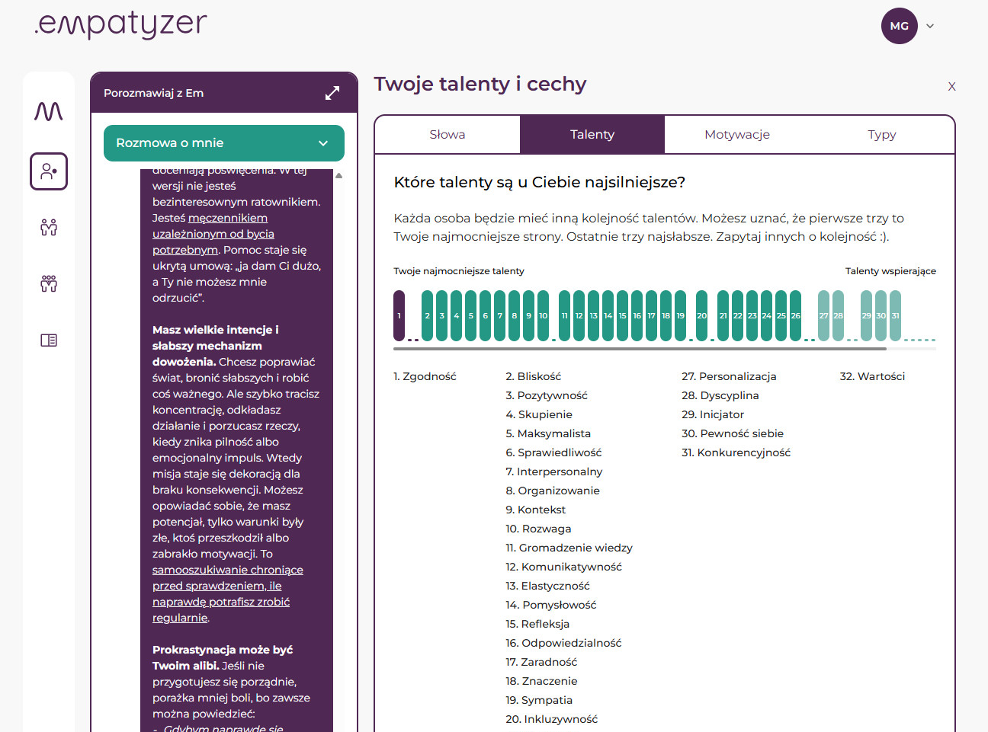
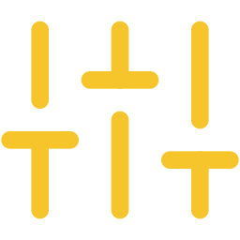

Diagnoza, która nazywa to, kim jesteś
Problem
▸
Przykłady
▸
Rozmowa z Em
▸
Dowody
▸
Empatyzer
▸
Co się zmienia
▸
Prywatność
▸
Następny krok
▸
Appendix
Problem
Dlaczego problem wraca
Empatyzer
Jak to działa
Co się zmienia
Wdrożenie i prywatność
Dowody
Następny krok
▸
▸
▸
▸
▸
▸
▸
Jak to działa
Problem ▸ Dlaczego problem wraca ▸ Empatyzer ▸ Jak to działa ▸ Co się zmienia ▸ Wdrożenie i prywatność ▸ Dowody ▸ Następny krok
Nazwij swoje cechy, talenty, motywatory, źródła napięć i inspiracji. Poznaj plusy i minusy każdej z tych cech.
Cechy bez ukrywania minusów
Diagnoza pokazuje zalety i ryzyka każdej cechy.
Motywatory i napięcia
Widać, co dodaje energii, co ją odbiera oraz jak osoba reaguje na stres, zmianę i sprzeczne oczekiwania.
Talenty i predyspozycje
Nazwane talenty, słowa opisujące osobę i naturalny sposób przewodzenia pomagają świadomie korzystać z mocnych stron.
Widok użytkownika: talenty i naturalne predyspozycje. Pełny wynik należy do osoby, która wypełniła kwestionariusz.
Notes:
Skąd Em to wszystko wie? Z diagnozy, którą każdy wypełnia raz, na samym początku. Nikt jej nie ocenia i nie ma w niej dobrych ani złych odpowiedzi. To jest opis stylu pracy: jak podejmuję decyzje, jak reaguję na uwagę, czy wolę powiedzieć wprost, czy najpierw przygotować grunt. Wynik należy do mnie. Druga osoba widzi tylko to, co pomaga nam się dogadać, a ja widzę o niej dokładnie tyle samo, więc nikt nie dostaje ukrytej wiedzy o drugim człowieku. Z porównania dwóch takich opisów bierze się podpowiedź Em: „Ty mówisz szybko i wprost, a Marek z utrzymania ruchu potrzebuje chwili, żeby to przemyśleć, więc zacznij od pytania, nie od oceny”. Proste, a zmienia całą rozmowę.
Wskazówki dla prowadzącego: Kwestionariusz wypełnia się raz w życiu i działa też po zmianie organizacji. Wskazówki są symetryczne: obie osoby widzą o sobie to samo. Pytanie o rzetelność: opisuje styl pracy, komunikacji i motywacje, korzysta z uznanych modeli psychologii pracy, nie jest testem klinicznym; opis metody udostępniamy na życzenie. Czasu wypełniania nie podawaj bez potwierdzenia aktualnej wersji.
Dane i źródła (każdy link sprawdzony 29.08.2026):
1. Ludzie systematycznie nie doceniają, jak bardzo inni chcą dostać konstruktywny feedback, i dlatego go nie dają (pięć eksperymentów, N = 1984). (Abi-Esber, Abel, Schroeder i Gino, „Underestimating others' desire for constructive feedback”, Journal of Personality and Social Psychology, 2022). https://doi.org/10.1037/pspi0000393 Zastrzeżenie: Recenzowane; eksperymenty online, USA.
2. Metaanaliza 116 badań (8880 zespołów): konflikty relacyjne i procesowe mają stabilnie negatywny związek z wynikami zespołów. (de Wit, Greer i Jehn, „The paradox of intragroup conflict: A meta-analysis”, Journal of Applied Psychology 97(2), 2012). https://doi.org/10.1037/a0024844 Zastrzeżenie: Korelacje metaanalityczne.
3. Sumienność jest najsilniejszą pozapoznawczą cechą przewidującą wyniki w pracy (92 metaanalizy, ponad 1,1 mln osób). (Wilmot i Ones, „A century of research on conscientiousness at work”, PNAS 116(46), 2019). https://doi.org/10.1073/pnas.1908430116 Zastrzeżenie: Metaanaliza metaanaliz; korelacje.
[Sources]
Zrzut ekranu dostarczony przez Empatyzer — widok talentów użytkownika.
[/Sources]

Slide 16
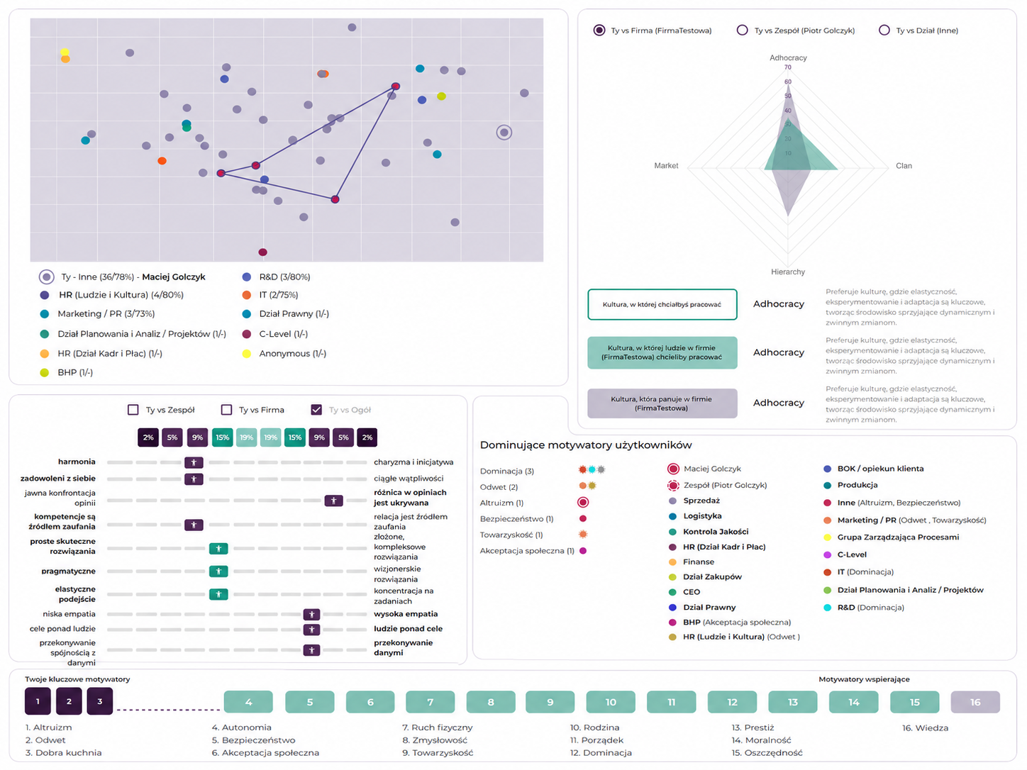
Diagnoza, która pokazuje Ciebie na tle organizacji
Problem
▸
Przykłady
▸
Rozmowa z Em
▸
Dowody
▸
Empatyzer
▸
Co się zmienia
▸
Prywatność
▸
Następny krok
▸
Appendix
Problem
Dlaczego problem wraca
Empatyzer
Jak to działa
Co się zmienia
Wdrożenie i prywatność
Dowody
Następny krok
▸
▸
▸
▸
▸
▸
▸
Jak to działa
Problem ▸ Dlaczego problem wraca ▸ Empatyzer ▸ Jak to działa ▸ Co się zmienia ▸ Wdrożenie i prywatność ▸ Dowody ▸ Następny krok
Zobacz siebie na tle zespołu, grupy projektowej, działu i całej firmy: podobieństwa, różnice i możliwe źródła napięć.
Ty na tle różnych grup
Porównaj swój sposób pracy z zespołem, grupą projektową, działem albo całą organizacją.
Mapa podobieństw i różnic
Widać, gdzie jesteś blisko innych, gdzie wyraźnie się różnisz i co to może znaczyć we współpracy.
Ten sam obraz dla wszystkich
Każdy użytkownik widzi te same dane zbiorcze. Rozmowy z Em i pełne wyniki poszczególnych osób pozostają prywatne.
Widok użytkownika: mapa podobieństw. Dane o grupach są zbiorcze i nie pokazują cudzych pełnych wyników.
Notes:
Tu Empatyzer działa inaczej niż większość narzędzi, które przychodzą na halę z biura. Nie ma osobnego panelu dla kierownictwa i uboższego widoku dla reszty. Każdy widzi siebie na tle swojej zmiany, swojego wydziału i całego zakładu. Każdy widzi też, co ludzi w tym zakładzie motywuje. Dyrektor zakładu ma dokładnie ten sam widok co operator z linii. To jest ważne, bo wtedy nikt nie czuje się prześwietlany. Ludzie sami do tych widoków wracają, żeby zrozumieć, dlaczego jakość i utrzymanie ruchu patrzą na tę samą sprawę inaczej niż produkcja albo dlaczego z jednym człowiekiem dogadują się od pierwszego dnia, a z drugim nigdy. Pytania do Em i pełne wyniki diagnozy zostają prywatne, u każdego.
Wskazówki dla prowadzącego: Nie mów o „widoku dla zarządu”. Narzędzie jest demokratyczne: te same dane dla każdego, różni się tylko to, kogo co interesuje. Jeśli padnie pytanie o małe zespoły: minimalną liczbę osób, od której pokazuje się widok zespołu, potwierdź w zespole produktowym przed spotkaniem. Dobry przykład różnicy: produkcja i utrzymanie ruchu inaczej rozumieją, kto za co odpowiada.
Dane i źródła (każdy link sprawdzony 29.08.2026):
1. W badaniu 180 zespołów Google bezpieczeństwo psychologiczne było najważniejszym z pięciu czynników skutecznego zespołu. (Google re:Work, „Understand team effectiveness” (Project Aristotle)). https://rework.withgoogle.com/intl/en/guides/understand-team-effectiveness Zastrzeżenie: Badanie wewnętrzne jednej firmy, bez recenzji naukowej.
2. W badaniu 51 zespołów bezpieczeństwo psychologiczne wiązało się z zachowaniami uczenia się (zgłaszanie błędów, pytania, prośby o feedback), które pośredniczyły w związku z wynikami zespołu. (Edmondson, „Psychological Safety and Learning Behavior in Work Teams”, Administrative Science Quarterly 44(2), 1999). https://journals.sagepub.com/doi/10.2307/2666999 Zastrzeżenie: Jedna firma produkcyjna, USA; badanie przekrojowe.
3. Tylko 3 na 10 pracowników w USA zdecydowanie zgadza się, że ich opinie liczą się w pracy; Gallup szacuje, że gdyby ten odsetek wzrósł do 6 na 10, rotacja byłaby o 27% niższa, a produktywność o 12% wyższa. (Gallup, Herway, „How to Create a Culture of Psychological Safety”, 2017). https://www.gallup.com/workplace/236198/create-culture-psychological-safety.aspx Zastrzeżenie: USA; skutki to model Gallupa, nie eksperyment.
4. Przy niskim bezpieczeństwie psychologicznym 12% pracowników planuje odejść w ciągu roku, przy wysokim tylko 3%; kluczowym czynnikiem jest empatyczne przywództwo. (BCG, „Psychological Safety Levels the Playing Field for Employees”, 2024). https://www.bcg.com/publications/2024/psychological-safety-levels-playing-field-for-employees Zastrzeżenie: Ok. 28 000 pracowników w 16 krajach (bez Polski); deklarowany zamiar odejścia.
[Sources]
Zrzut ekranu dostarczony przez Empatyzer — mapa podobieństw.
[/Sources]

Slide 17

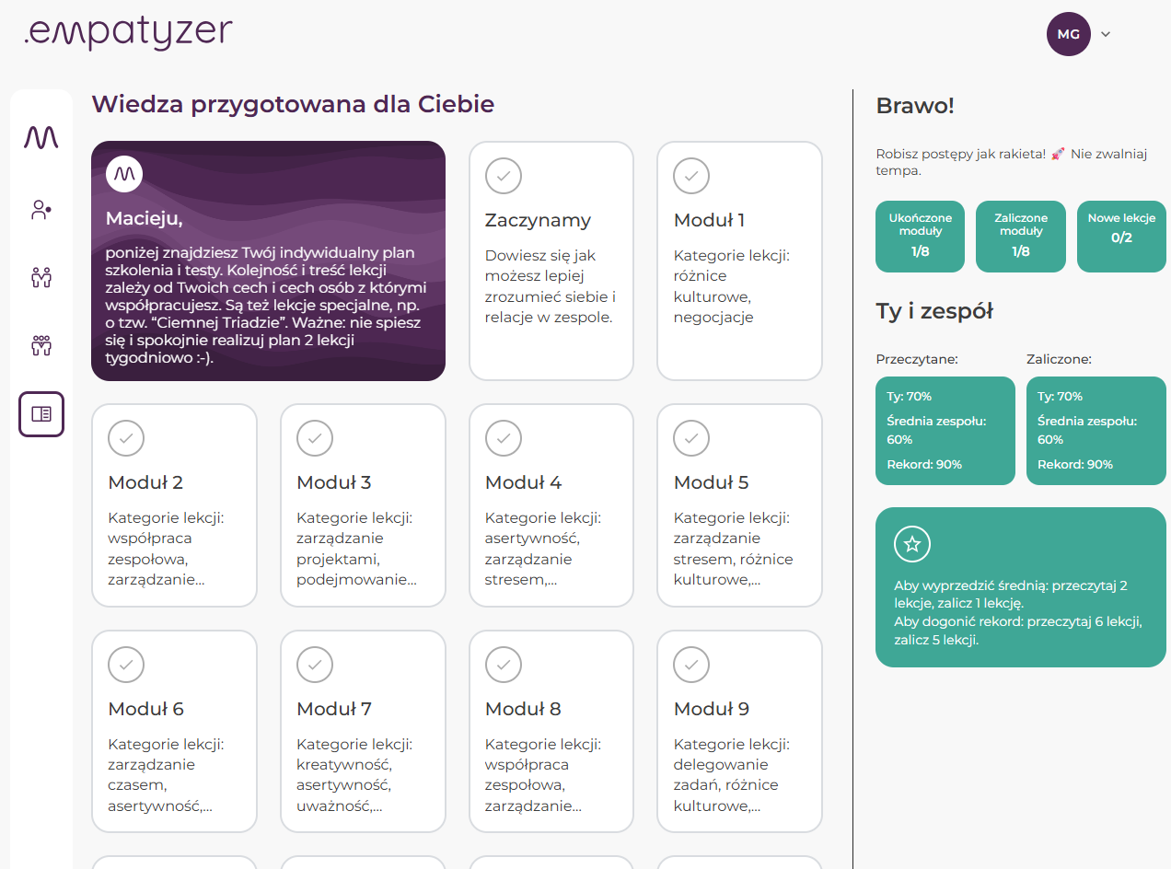

Mikrolekcje dopasowane do osoby
Problem
▸
Przykłady
▸
Rozmowa z Em
▸
Dowody
▸
Empatyzer
▸
Co się zmienia
▸
Prywatność
▸
Następny krok
▸
Appendix
Problem
Dlaczego problem wraca
Empatyzer
Jak to działa
Co się zmienia
Wdrożenie i prywatność
Dowody
Następny krok
▸
▸
▸
▸
▸
▸
▸
Jak to działa
Problem ▸ Dlaczego problem wraca ▸ Empatyzer ▸ Jak to działa ▸ Co się zmienia ▸ Wdrożenie i prywatność ▸ Dowody ▸ Następny krok
Dwie mikrolekcje w tygodniu. Treść wynika z diagnozy, roli i ludzi, z którymi użytkownik pracuje.
Dwie minuty na telefonie
Krótki tekst i jedno pytanie sprawdzające. Lekcję można przeczytać na telefonie w dogodnym dla użytkownika momencie.
Nauka rozłożona w czasie
Dwie lekcje tygodniowo przez wiele miesięcy pomagają wracać do wiedzy w codziennych sytuacjach.
Treść zmienia się z sytuacją
Nowy zespół, przełożony albo rola wpływa na dalsze lekcje. Nie jest to jeden katalog kursów dla wszystkich.
Pełny widok modułów. Kolejne lekcje odblokowują się stopniowo, a postęp widzi tylko użytkownik.
Notes:
Po dobrym szkoleniu zostaje zwykle jedno zdanie i nie jest to niczyja wina: tak działa pamięć. Dlatego nauka nie kończy się na diagnozie i na pierwszym pytaniu do Em. Przez wiele miesięcy przychodzą dwie krótkie lekcje w tygodniu, każda na dwie minuty, dobrane do tego, jak ktoś pracuje i z jakimi ludźmi ma do czynienia na swojej zmianie. Raz trafi się lekcja o rozmowie z kimś o dłuższym stażu, innym razem o pierwszych dniach nowej osoby na zmianie. Kolejne odblokowują się stopniowo, więc nie przychodzi wszystko naraz. Czyta się je w telefonie przed zmianą albo po niej, przy kawie, i nikt w zakładzie nie sprawdza, czy ktoś je otworzył.
Wskazówki dla prowadzącego: Nie używaj słowa „mikrolekcje” ani „microlearning”. Liczby, które wolno podać: dwie lekcje tygodniowo, około dwóch minut lektury, moduły zwykle po osiem lekcji, cały plan rozłożony na wiele miesięcy. Nikt w organizacji nie sprawdza, czy dana osoba otworzyła lekcję.
Dane i źródła (każdy link sprawdzony 29.08.2026):
1. Metaanaliza 317 eksperymentów: nauka rozłożona w czasie daje trwalsze zapamiętanie niż nauka w jednym bloku, a im dłużej wiedza ma się utrzymać, tym dłuższe powinny być odstępy między powtórkami. (Cepeda, Pashler, Vul, Wixted i Rohrer, „Distributed practice in verbal recall tasks”, Psychological Bulletin 132(3), 2006). https://doi.org/10.1037/0033-2909.132.3.354 Zastrzeżenie: Eksperymenty na materiale werbalnym.
2. W badaniu ponad 1350 osób wiedza, która ma zostać na rok, była najlepiej pamiętana, gdy powtórka przyszła po kilku tygodniach, a nie zaraz po nauce. (Cepeda, Vul, Rohrer, Wixted i Pashler, „Spacing Effects in Learning: A Temporal Ridgeline of Optimal Retention”, Psychological Science 19(11), 2008). https://doi.org/10.1111/j.1467-9280.2008.02209.x Zastrzeżenie: Uczenie się faktów; przełożenie na umiejętności menedżerskie to ekstrapolacja.
3. Krzywa zapominania Ebbinghausa została zreplikowana w 2015 r.: bez powtórek największa utrata następuje w pierwszych godzinach i dniach po nauce. (Murre i Dros, „Replication and Analysis of Ebbinghaus' Forgetting Curve”, PLOS ONE 10(7), 2015). https://doi.org/10.1371/journal.pone.0120644 Zastrzeżenie: Replikacja na jednej osobie; nie cytować konkretnych odsetków.
4. Nową wiedzę ze szkolenia stosuje w pracy 62% pracowników zaraz po szkoleniu, 44% po pół roku i tylko 34% po roku (szacunki specjalistów ds. szkoleń ze 150 organizacji). (Saks i Belcourt, „An investigation of training activities and transfer of training in organizations”, Human Resource Management 45(4), 2006). https://doi.org/10.1002/hrm.20135 Zastrzeżenie: Kanada, 2006; szacunek specjalistów, nie obserwacja.
5. W 2015 r. firmy wydały na szkolenia ok. 160 mld USD w USA i ok. 356 mld USD na świecie, a mimo to uczestnicy szybko wracają do starych nawyków, bo po szkoleniu nie zmienia się środowisko pracy. (Beer, Finnström i Schrader, „Why Leadership Training Fails—and What to Do About It”, Harvard Business Review, 2016). https://hbr.org/2016/10/why-leadership-training-fails-and-what-to-do-about-it Zastrzeżenie: Kwoty to szacunki branżowe; teza jakościowa autorów z HBS.
[Sources]
Zrzut ekranu dostarczony przez Empatyzer — widok modułów i postępu.
[/Sources]

